Slide 1

SOS IMMO
Pas de problème
Que des solutions

Slide 2

Contexte SG
Besoin grandissant de savoir-faire en informatiques.
Plan de formation pour adapter les savoirs-faires aux nouveaux besoins de l’entreprise.
RESKILLING !!!
FixedIncome
Décommissionnement de l’outil Eole vers la plateforme Xone sur la partie Bonds.
Maintenance de Xone sur les fonctionnalités en production.
Développement des nouvelles fonctionnalités.
Implémentation du code Xone concernant la gestion des flux comptables, toujours générés par Eole.
Et moi dans tout ça…
Reskilling pour changer de carrière
Implémentation des flux comptables
Développement d’outils de tests pour ces flux
Participation aux tests de non régression à chaque release (toutes les 6 semaines)

Slide 3
Présentation SOS IMMO
Gestion des incidents pouvant survenir dans un immeuble de bureau de grande taille.
Plateforme unique pour les occupants, intervenants et gestionnaires d’immeuble.
Saisie et suivi des incidents
Identifier les points de vigilance
Recueillir le sentiment des usagers

Slide 4
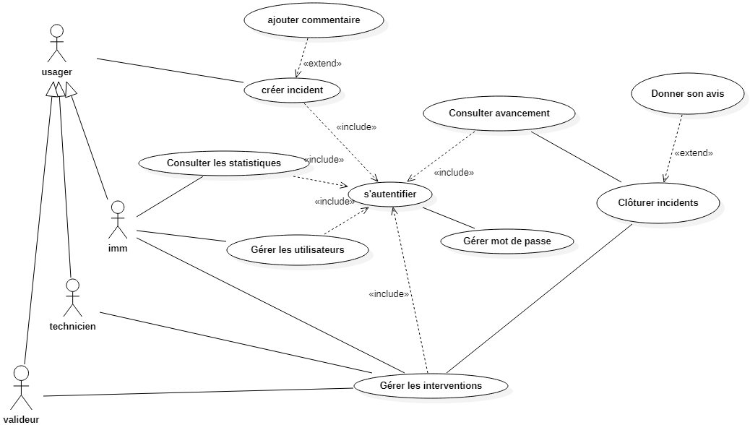
Use case diagram
2 profils internes :
.
2 profils externes / prestataires :
Usager : occupant de l’immeuble. Il signale les incidents et valide la fin d’intervention. Il peut ajouter un commentaire à tout moment.
Imm : service immobilier. Il a tous les droits.
Technicien : En charge de la résolution des incidents.
Valideur : responsable des techniciens. Il affecte et surveille l’avancement des interventions.

Slide 5
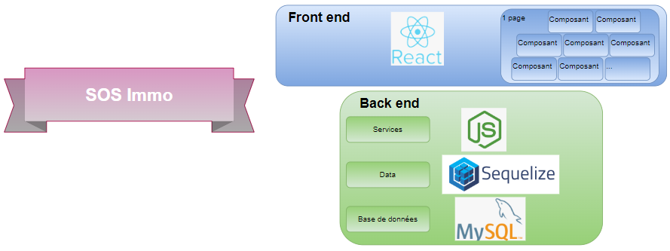
Architecture du projet

Slide 6
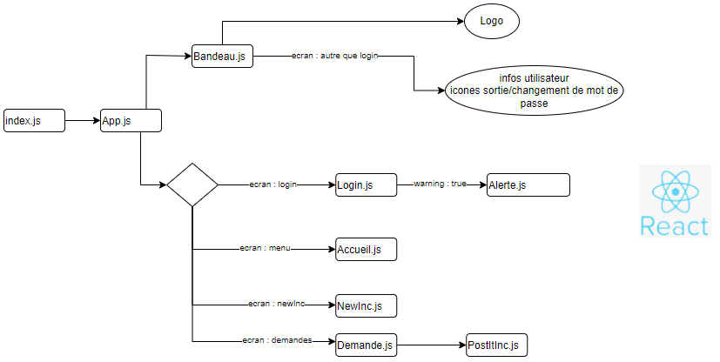
Focus front

Slide 7
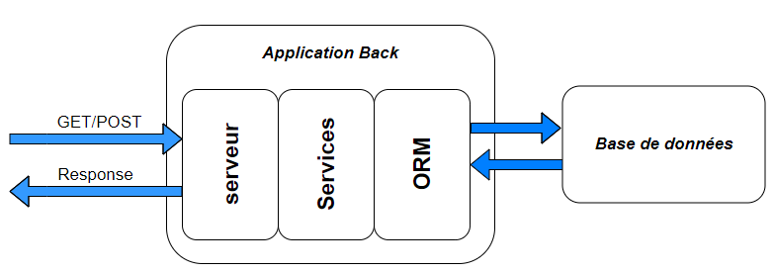
Focus backend

Slide 8
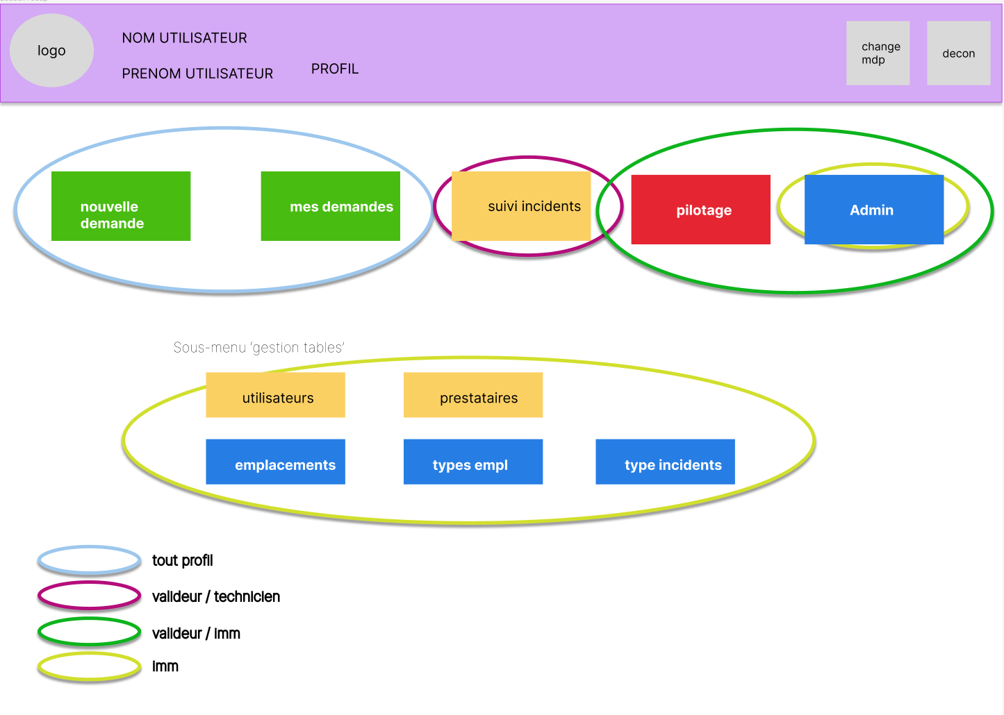
fonctionnalités

Slide 9
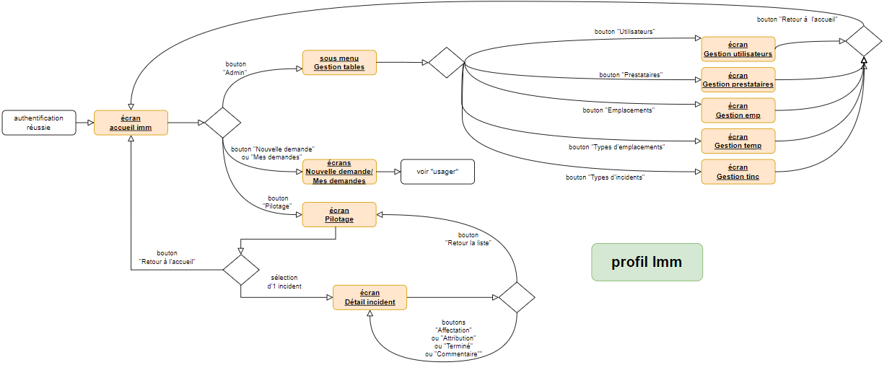
Cinématique imm

Slide 10
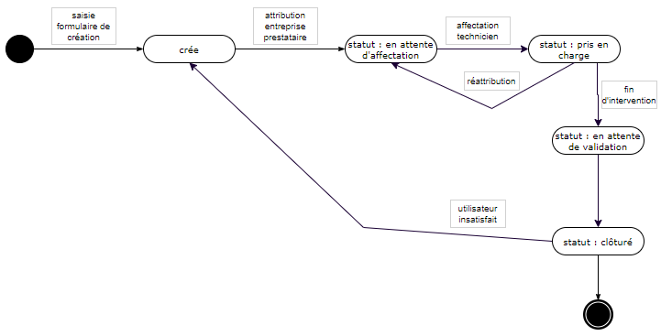
Focus incident – cycle de vie

Slide 11
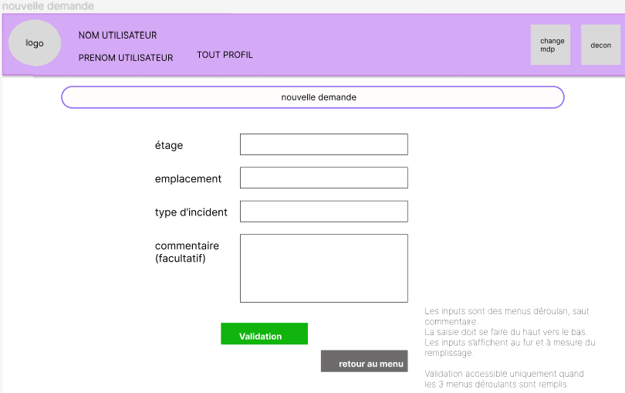
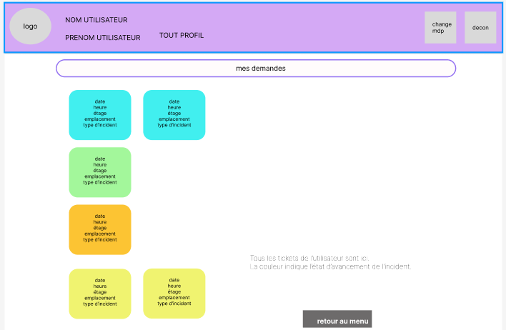
Focus incident - création

Slide 12
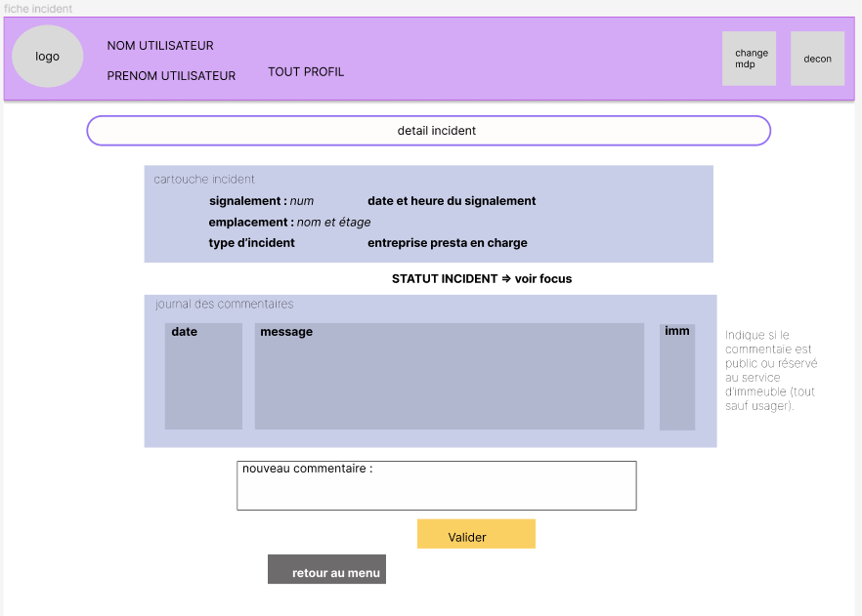
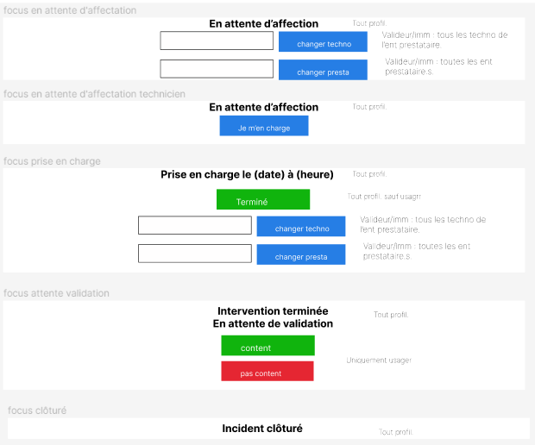
Focus incident - détail
selon son statut.

Slide 13
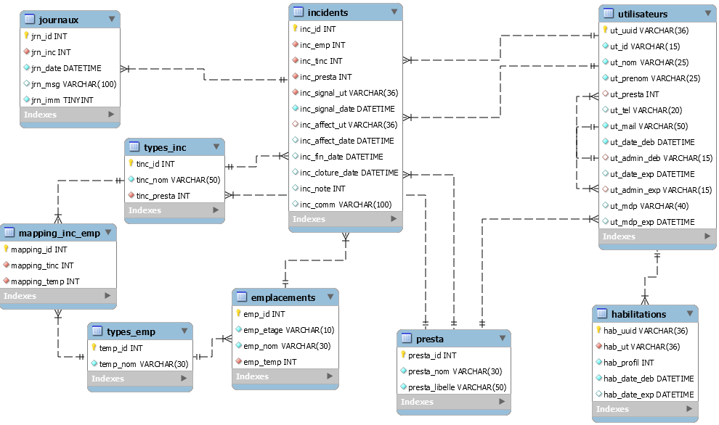
Base de données

Slide 14
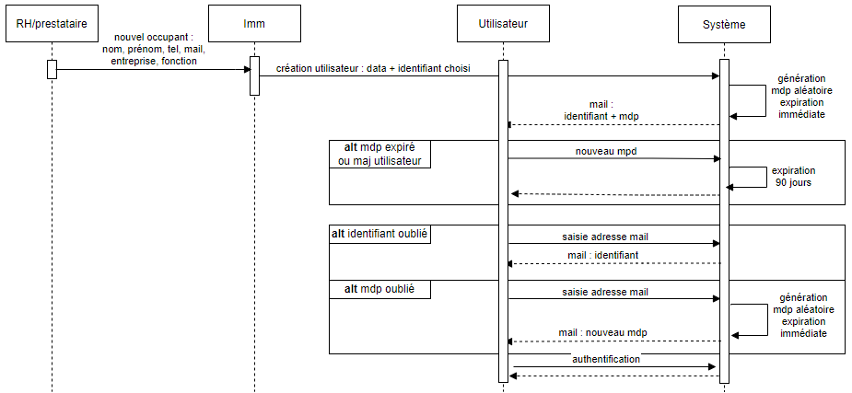
La sécurité – utilisateur

Slide 15
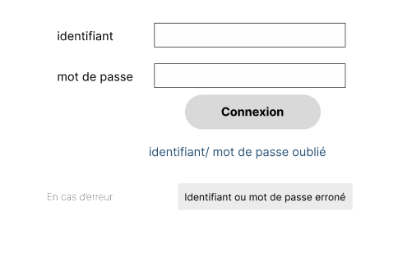
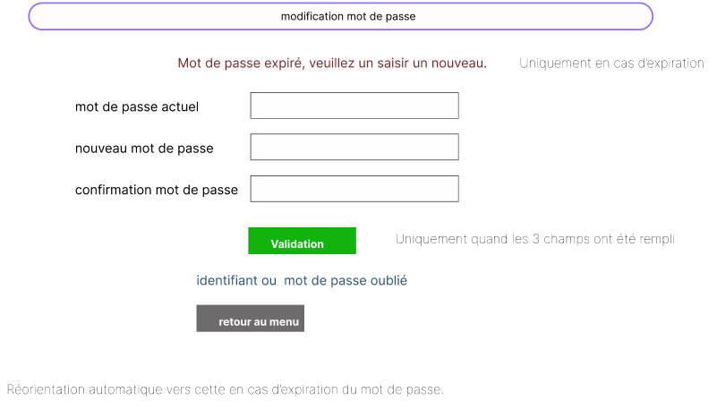
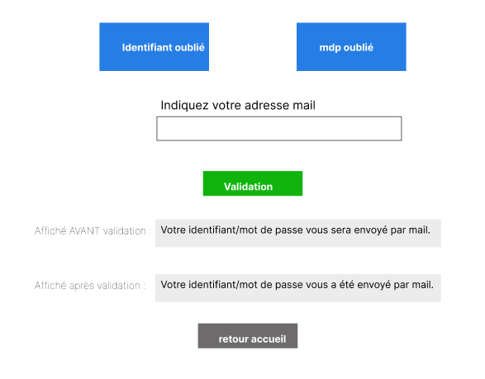
La sécurité - authentification
La validité du nouveau mot de passe est contrôlée avant validation.
Caractéristiques minimums : 12 caractères dont 1 majuscule, 1 minuscule,
1 caractère spécial => ()!@#$+-*&_.

Slide 16
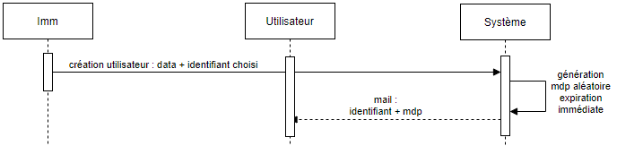
La sécurité – mot de passe
Hachage du mot de passe
Mot de passe connu uniquement de l’utilisateur.
salé avec l’identifiant unique

Slide 17

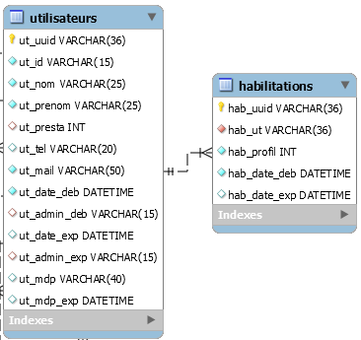
La sécurité – les données
Uuid aléatoire comme la clé primaire pour les tables Utilisateurs et Habilitations.
Uuid absents de l’interface graphique.

Slide 18
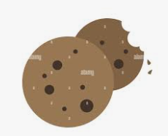
La sécurité – cookie de session
Données collectées lors de l’authentification.
isId : true après authentification
profil : 1 (usager), 2 (technicien), 3 (valideur) ou 4 (imm)
uuid de l’utilisateur, attribué à la création du compte
ut : identifiant unique de l’utilisateur
Testé à chaque sollicitation de service.
exemples
Création d’un nouvel utilisateur
=> ? (session. isId == true & session. profil == 4)
Liste des incidents de l’utilisateur
? (isId == true)
Requête de sélection de l’incident => ? inc_signal_ut == session.uuid)
S’autodétruit 10 minutes après la dernière connexion.

Slide 19


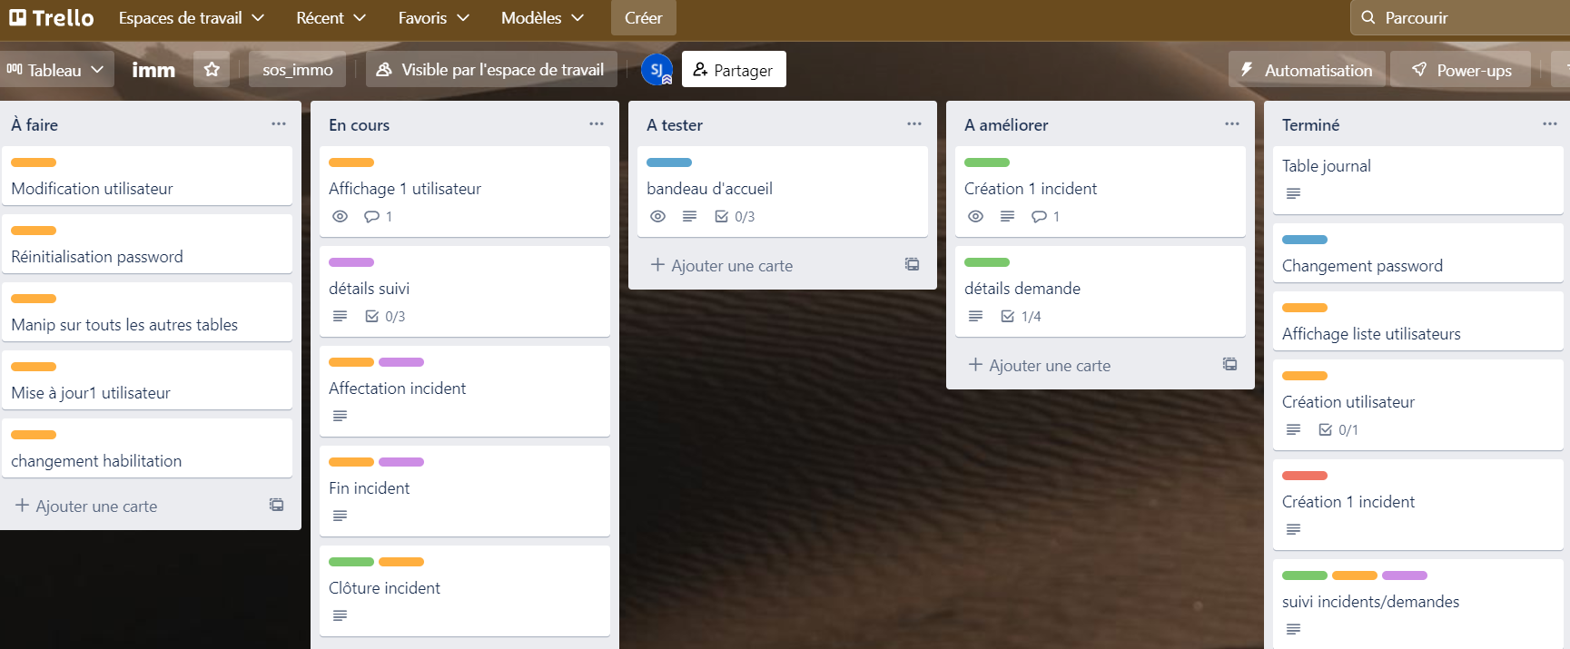

Organisation du travail
Front tests unitaires
exemple :
Gestion des formats css.
Détermination du status d’incident selon les données de l’objet.
Retour au bon format des date et heures d’un objet
https://github.com/mapette/sos_immo
https://github.com/mapette/sos_immo_backend
Back tests d’intégration
Scenario :
Un usager s’authentifie.
Il fait un signalement.
Un technicien s’authentifie.
Il fait en charge l’incident.
Il signale la fin de l’intervention.
L’usager s’authentifie.
Il clôture l’incident.

Slide 20


Bilan
Acquisition/consolidation de connaissances
Remise en question
Rôles multiples
C’est pas fini…

